Slide 1
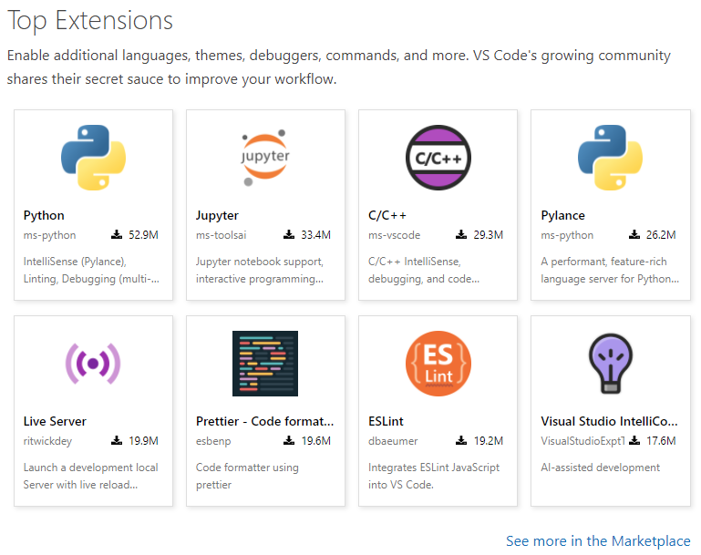
VSCode - 설치
Git 사용시 많이 쓰는 편집기인 VSCode는 https://code.visualstudio.com/download 에서 받아서 설치함
https://code.visualstudio.com/docs/?dv=win
추가로 Git 에 대한 확장을 설치함
기본 추천 확장팩
Korean Language Pack for Visual Studio Code
Material Theme, Material Icon Theme
Prettier - Code formatter
Print
Git 확장팩
Gitignore
GitLens
Git Graph
단축키
Ctrl + Shift + P : Command Palette (명령 팔레트)
Ctrl + , : 설정
tab : 2, Quote Stye : single
Ctrl + Shift + X : 확장
Ctrl + ` : 터미널 설정/해제
Ctrl + P : 파일로 이동
Ctrl + Shift + F : 파일에서 찾기
F5 : 디버깅 시작
F12 : 정의된 곳으로 가기 (Ctrl + click)

Slide 2
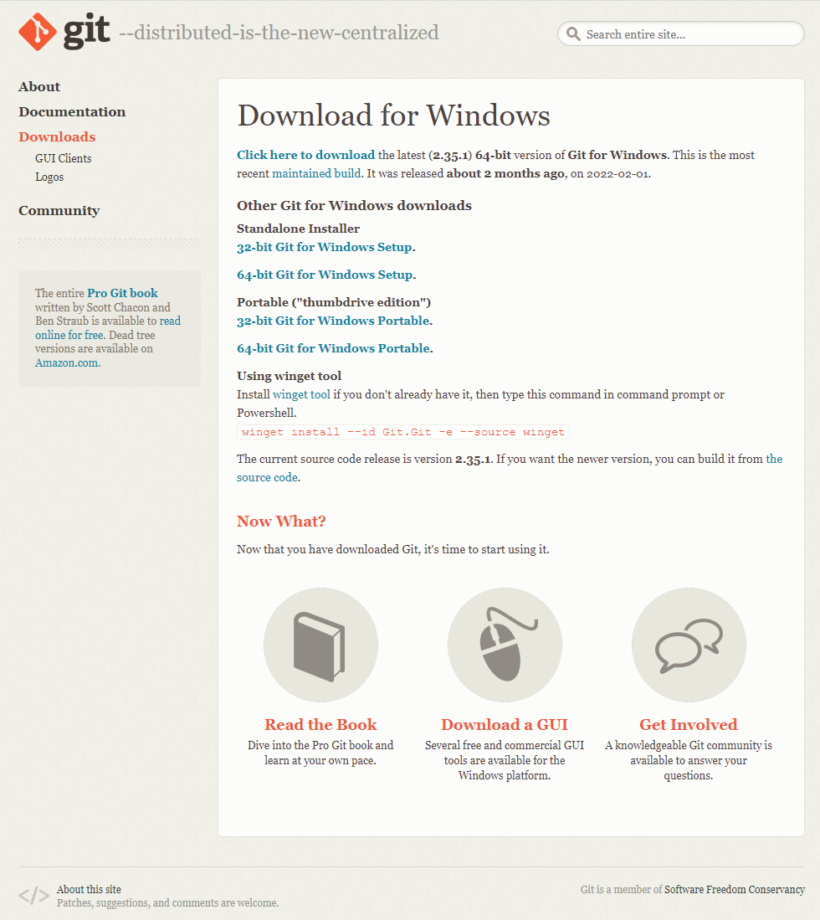
Git - 설치
Windows 용은 https://git-scm.com/downloads 에서 설치 파일을 받아서 설치함
1) https://git-scm.com/download/win
2) https://github.com/git-for-windows/git/releases/download/v2.35.1.windows.2/Git-2.35.1.2-64-bit.exe
3) “64bit Git for Windows Setup”
사용자 정보 입력
최초 설치시 사용자 이름과 이메일 주소를 설정함
git 에 소스를 올릴때 사용자 아래 설정한 이름으로 나타남
git config --global user.name “John Doe”
git config --global user.email john@gmail.com
.gitignore
프로젝트 작업시 로컬 환경의 정보나 빌드 정보등 원격 저장소에 관리하지 말아야되는 파일들에 대해서 지정하여 원격 저장소에 실수로 올라가지 않도록 관리하는 파일
정의한 정보들에 해당하는 파일들에 대하여 git track하지 않도록 설정하는 역할을 한다.
보안상으로 위험성이 있는 파일
프로젝트와 관계없는 파일
용량이 너무 커서 제외해야되는 파일
target/
!.mvn/wrapper/maven-wrapper.jar
!**/src/main/**
!**/src/test/**
## ignore all .un~
**/*.un~
**/*.*~
**/*~
### VS Code ###
.vscode/
1.IaaS/자료
# ignore all .class files
*.class
# exclude lib.class from "*.class", meaning all lib.class are still tracked
!lib.class
# ignore all json files whose name begin with 'temp-'
temp-*.json

Slide 3
Git – 1. git 저장소 만들기
최초에 devops.azure.com 에 접속하여 새로운 Project 를 만들어야 함
사전에 portal.azure.com 에 Serivce Account 로 접속할 수 있어야 함
Local 파일에 작업 위치에서 git clone 수행
devops.azure.com
2) VS Code 로 Local 저장소에 git clone 하기

Slide 4
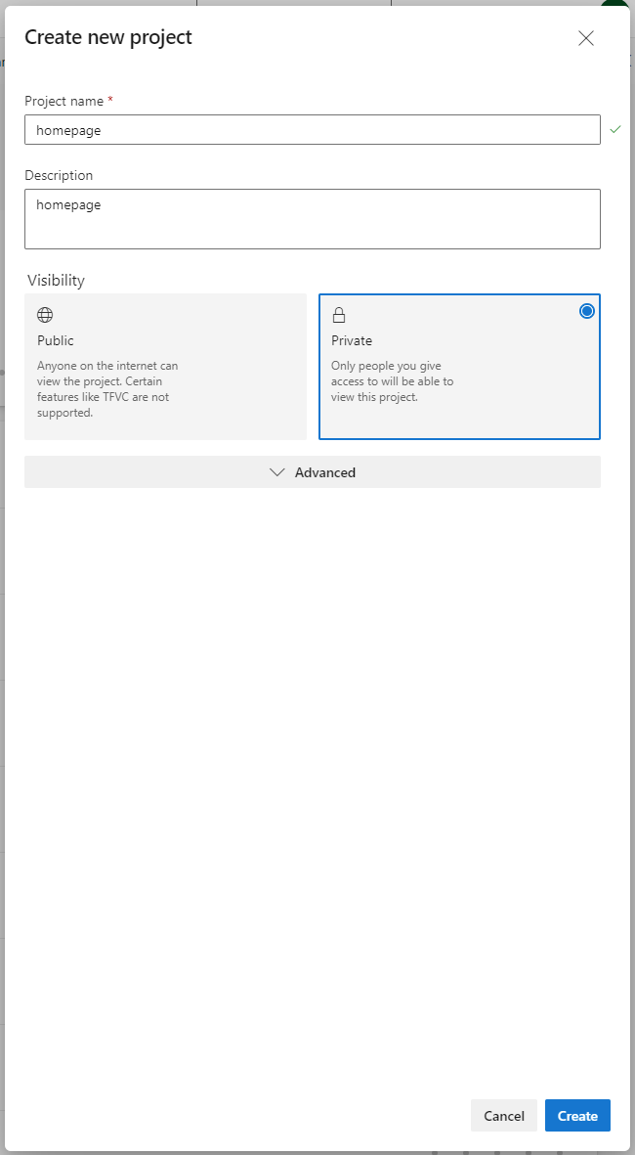

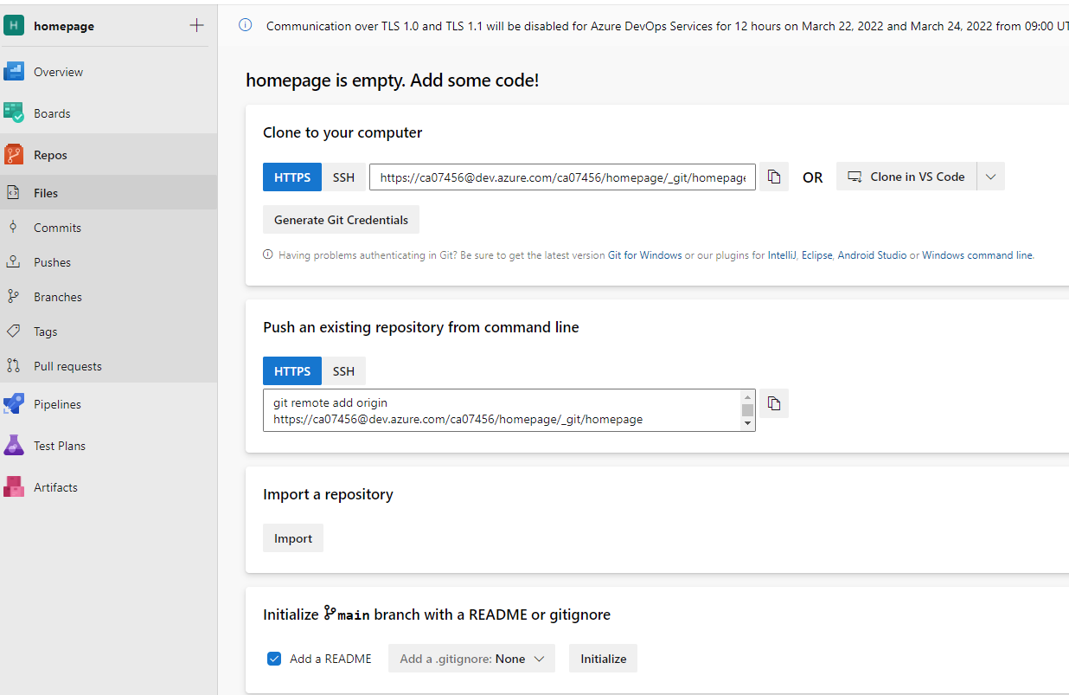
Git – 1. 로컬에 git 저장소 동기화
작업자 PC 의 저장소를 동기화 시킨 후 소스 및 파일을 추가하면 Azure DevOps 의 Repos 의 Files(git 저장소)에 저장이 되며, 여러 사람이 협업이 가능함
Azure DevOps 접속
devops.azure.com
2) Project 생성
오른쪽 상단의 New Project 를 눌려 생성함
3) Repos 에 Files 가 현재 Project 의 기본 git 저장소 임

Slide 5
Git – 사용예(변경 사항 git 저장소에 올리기)
일반적인 동기화 후 변경 사항 올리기
통상 git 의 최상위 folder 에서 아래와 같은 순서로 명령어를 쳐서 변경사항을 git 에 올림
1) git add *
2) git commit –m “바뀐 내용 적기“
3) git push
PS > git add *
PS > git commit -m "2021-05-24 VPC.md 에 subnet 값 수정"
[main f86690a] 2021-05-24 VPC.md 에 subnet 값 수정
3 files changed, 8 insertions(+), 2 deletions(-)
create mode 100644 study/VPC.md
PS > git push
Enumerating objects: 12, done.
Counting objects: 100% (12/12), done.
Delta compression using up to 8 threads
Compressing objects: 100% (7/7), done.
Writing objects: 100% (7/7), 747 bytes | 747.00 KiB/s, done.
Total 7 (delta 4), reused 0 (delta 0), pack-reused 0
remote: Resolving deltas: 100% (4/4), completed with 4 local objects.
To https://github.com/SEOTAEEYOUL/A-TCL-DA.git
ae55972..f86690a main -> main

Slide 6

AS-IS vs TO-BE(CDN 사용) 비교(예시)
홈페이지의 CDN 적용 방안으로는
PT 서버를 제거하고 CDN 구성하는 것이 비용, 성능 측면에서 나으며,
기 구축된 서버에 영향도가 적은 적용 방안은 CDN 만 추가 하는 것 입니다.
구분 | AS-IS | CDN 추가 구성 | PT 제거 후 CDN + WAS 에 정적문서 통합 (Blob Storage 구성)
정적 문서 요청 경로 | APP G/W -> PT Apache 사용 경로 https://www.nodespringboot.org/ Tomcat 사용 경로 https://www.nodespringboot.org/ | CDN -> APP GW -> PT CDN -> APP GW | CDN -> origin (AP 서버(Tomcat))
성능 (정적 문서 로딩 속도) | 기본 | 빠름 | PT 서버를 제거하여 요청 경로가 짧아짐으로 추가 부하 및 속도 개선 발생
안정성 | 초기 용량 설계한 범위내의 안정성 보장 | 추가적인 Traffic 상황에 대응 가능 | 추가적인 Traffic 상황에 대응 가능
확장성 | 수평적 확장 (VM 추가 후 구성 필요) | 별도의 확장 정책 필요 없음 | 별도의 확장 정책 필요 없음
비용/월 | PT 서버 : 69만 7,744.26원(2대 가격) VM : Standard D8s v3(8개 vcpu, 32GiB 메모리) Traffic : 1.5 TB 가정(현재 사용량을 기준으로 함) | PT 서버 : 69만 7,744.26원 CDN : 22만 9,007.25 원 | CDN : 22만 9,007.25 원

Slide 7

















3-tier 기본 환경 구성(CDN 적용 및 AP 서버에 정적 문서 배포, PT 제거)
예상치 않은 Traffic 발생시 안정적인 동작 및 정적 문서의 브라우저 로딩 속도 향상을 위해 CDN 를 추가함과 PT(Apache Web Server)의 저장소 기능을 Tomcat 서버에 이관하여 최적화 및 운영 효율화를 추구함
고객
PC
서비스 구독
Web Browser
rg-skcc1-network-dev
(korea central)
rg-homepage-network-dev
(korea central)
vnet-skcc1-dev
(10.21.0.0/16)
vnet-skcc1-dev
10.0.0.0/16
인터넷
snet-skcc1-network-frontend(10.21.0.0/27)
snet-skcc1-dev-backend(10.0.1.0/28)
https://www.nodespringboot.org
skcc1-homepage-dev-appgw
CDN
Application G/W
10.234.0.192/27
SKSQ-COMPAP2 10.234.5.37/8009,7500
Tomcat 9
Ubuntu 18.04
skcc-network-cdn
skcc1-homepage-dev-cdn
vnetpeering-nw-homepage-dev-1
mysql-homepage-prd (mysql-homepage-prd.mysql.database.azure.com)
ExpressRoute
Circuits
Virtual Network
Gateways
MySQL Private
Endpoint
사내망 VDI사용자(Admin)

